Slide 1
RESTful API 설계
요청 한 줄
DELETE /api/v1/posts/42
→ 204 No Content
주소만 봐도 무슨 일인지 아는 API 만들기
이재웅 · 2026.10.16
Notes:
안녕하세요, 이재웅입니다. 오늘은 RESTful API를 어떻게 설계하는지 이야기하고, 마지막에 제가 만든 프로젝트의 실제 API 문서와 에러 형식을 보여 드리겠습니다.

Slide 2
API와 RESTful API
INTRO
같은 API를 쓰는 쪽 웹 브라우저 · 모바일 앱 · 관리자 페이지 · 다른 서비스
API: 형식이 자유라 같은 '42번 글 삭제'도 제각각
RESTful API: REST 원칙으로 형식을 통일
POST /deletePost.do?no=42
GET /post/remove?id=42
POST /api {"action":"delete","id":42}
→ 쓰는 쪽은 API마다 문서를 찾거나 물어봐야 한다
DELETE /api/v1/posts/42
→ 204 No Content
→ 주소만 보고도 무슨 일인지 알 수 있다
자원 → URL · 행동 → HTTP 메서드 · 결과 → 상태 코드
Notes:
API는 프로그램끼리 요청과 응답을 주고받는 방법입니다. 우리가 만드는 API는 웹, 모바일 앱, 관리자 페이지, 다른 서비스가 모두 같이 씁니다. 그런데 API는 형식이 정해져 있지 않아서, 같은 "42번 글 삭제"도 만든 사람마다 왼쪽처럼 제각각일 수 있습니다. 그러면 쓰는 쪽은 API마다 문서를 찾거나 물어봐야 합니다. 그래서 REST라는 원칙으로 형식을 통일합니다. 자원은 URL로, 행동은 HTTP 메서드로, 결과는 상태 코드로 표현합니다. 이렇게 만든 API가 RESTful API입니다. DELETE /api/v1/posts/42 한 줄만 봐도 42번 글을 삭제한다는 걸 알 수 있습니다. 그럼 먼저, 이런 요청을 왜 보내는지부터 보겠습니다.

Slide 3
왜 요청을 보내나
INTRO
사용자가 화면에서 하는 일 | 클라이언트가 보내는 요청 | 서버가 하는 일 | 응답
블로그 첫 화면을 연다 | GET /api/v1/posts | DB에서 글 목록 조회 | 200 + 글 목록
42번 글을 누른다 | GET /api/v1/posts/42 | 42번 글 조회 | 200 + 글 내용
글을 쓰고 저장한다 | POST /api/v1/posts | DB에 새 글 저장 | 201 + 새 글 주소
내 글을 삭제한다 | DELETE /api/v1/posts/42 | DB에서 42번 글 삭제 | 204
화면에 보이는 글 · 댓글 · 회원 정보는 사용자 기기가 아니라 서버의 DB에 있다
Notes:
웹이나 앱 화면에 보이는 글, 댓글, 회원 정보는 사용자 기기가 아니라 서버의 DB에 있습니다. 그래서 화면은 데이터가 필요할 때마다 서버에 요청을 보냅니다. 첫 화면을 열면 글 목록을 조회하는 GET이, 저장 버튼을 누르면 글을 만드는 POST가 나갑니다. 사용자의 동작 하나가 HTTP 요청 하나입니다.

Slide 4
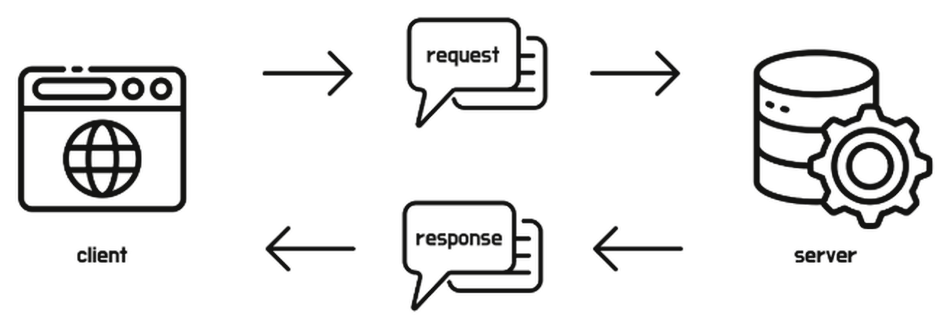
클라이언트와 서버
INTRO
클라이언트는 DB를 직접 열지 않고, 항상 API를 거친다
Notes:
구조로 보면 클라이언트가 요청을 보내고, 서버가 DB를 조회하거나 저장한 뒤 응답합니다. 클라이언트는 DB에 직접 접근하지 않고 항상 API를 거칩니다. 그럼 요청과 응답이 실제로 어떻게 생겼는지 보겠습니다.

Slide 5
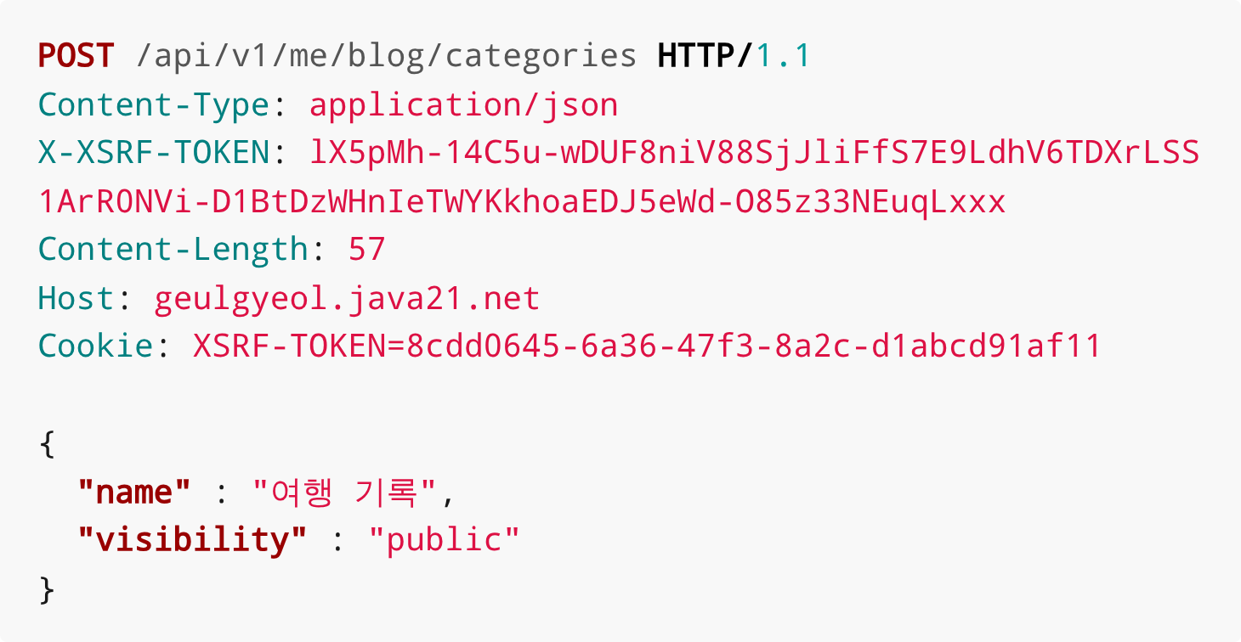
요청은 세 부분: 요청 줄 · 헤더 · 바디
INTRO
글결 REST Docs · 재구성 화면
① 요청 줄
메서드 · 주소 · HTTP 버전
무엇을 어디에 하라는지
② 헤더: 요청에 대한 부가 정보
Content-Type 바디 형식 (JSON)
X-XSRF-TOKEN · Cookie 보안 토큰
Host 받는 서버
Content-Length 바디 길이
③ 바디: 실제로 보내는 데이터
분류 이름 · 공개 여부 (JSON)
그 밖에 User-Agent · Accept · Authorization
1
2
3
Notes:
실제 요청을 하나 열어 보겠습니다. 제 프로젝트 글결에서 블로그 분류를 추가하는 요청이고, REST Docs 테스트가 실제로 보낸 값입니다. 첫 줄은 요청 줄로, 메서드와 주소, HTTP 버전이 들어 있습니다. 그 아래가 헤더로, 요청에 대한 부가 정보입니다. Content-Type은 바디가 JSON이라는 뜻이고, X-XSRF-TOKEN과 Cookie는 보안을 위한 토큰, Host는 받는 서버입니다. 빈 줄 다음이 바디로, 실제로 보내는 데이터입니다.

Slide 6
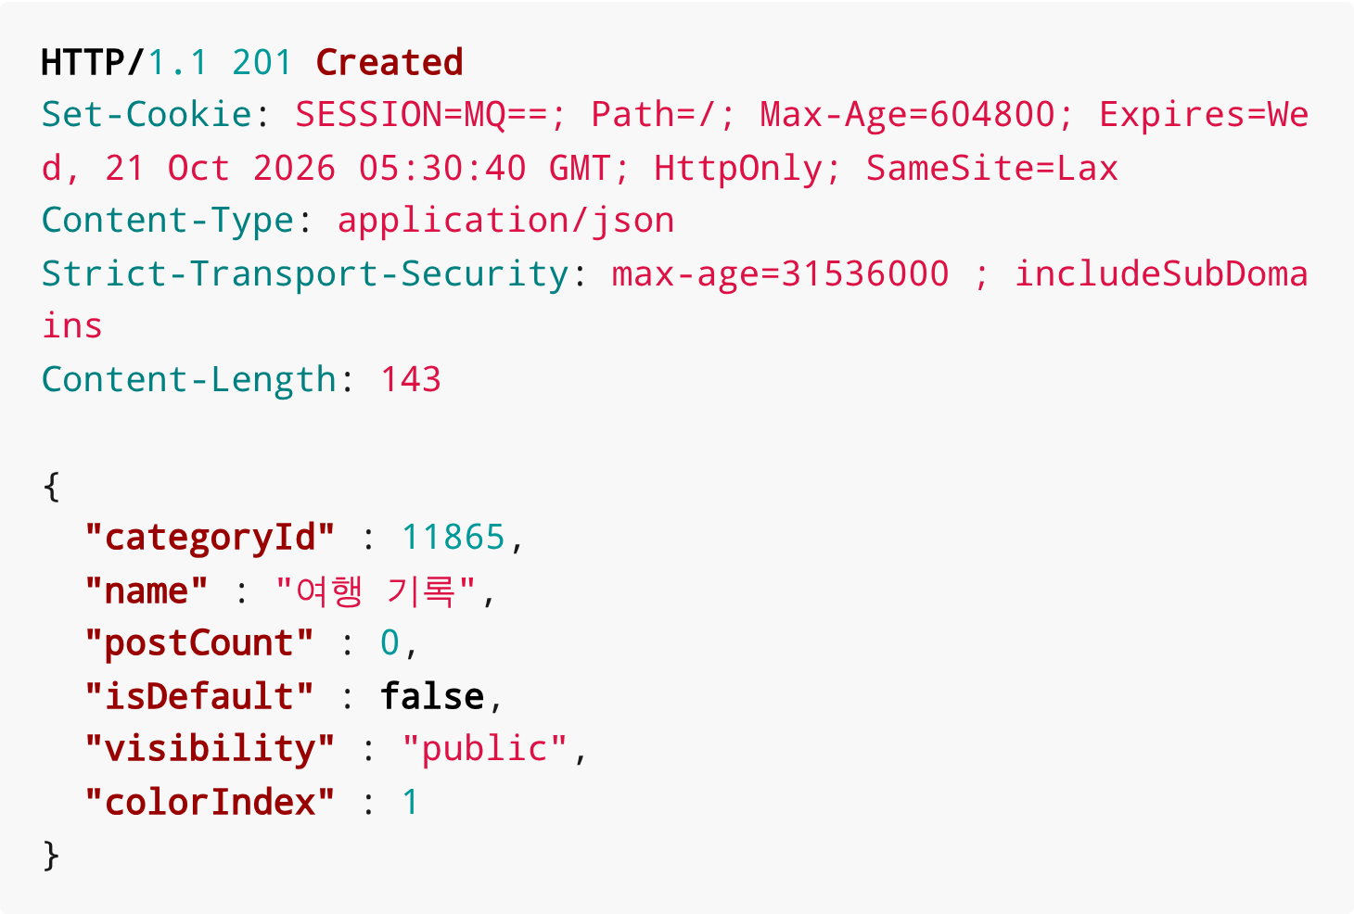
응답도 세 부분: 상태 줄 · 헤더 · 바디
INTRO
글결 REST Docs · 재구성 화면
① 상태 줄
HTTP 버전 · 상태 코드 · 메시지
201 Created = 새로 만들었다
② 헤더: 응답에 대한 부가 정보
Set-Cookie 브라우저에 쿠키 저장 (세션)
Content-Type 바디 형식 (JSON)
Content-Length 바디 길이
③ 바디: 결과 데이터
방금 만든 분류의 정보 (JSON)
1
2
3
Notes:
응답도 구조가 같습니다. 첫 줄은 상태 줄로, 201 Created는 새로 만들었다는 뜻입니다. 헤더에는 브라우저에 세션 쿠키를 저장하라는 Set-Cookie, 바디 형식을 알려 주는 Content-Type, 바디 길이 Content-Length가 있습니다. 그리고 바디에 방금 만든 분류의 정보가 옵니다.

Slide 7
REST 세 줄 약속
INTRO
DELETE
/api/v1/posts/42
→
204 No Content
어떻게 (행동)
무엇 (자원)
결과
HTTP 메서드
URL
상태 코드
읽는 법 “42번 글을 지웠고, 잘 끝났다”
Notes:
요청 한 줄을 REST로 읽으면 이렇습니다. DELETE는 행동, /api/v1/posts/42는 자원, 204는 결과입니다. 이제 이 세 부분을 URL, 메서드, 상태 코드 순서로 보겠습니다.

Slide 8
자원 중심 URL
01
주소는 자원만 가리키고, 행동은 메서드에 맡긴다
Notes:
먼저 URL입니다.

Slide 9
URL에 동사를 넣으면 생기는 두 가지 문제
01 · URL
1. 기능마다 주소가 늘어난다 (42번 글 하나)
2. 이름이 사람마다 다르다 (같은 '하나 조회')
GET /getPost?id=42
POST /updatePost?id=42
POST /deletePost?id=42
POST /updatePostTitle?id=42
REST: 주소는 하나, 메서드만 바뀜
GET /posts/42
PATCH /posts/42
DELETE /posts/42
A /getPost?id=42
B /fetchComment?no=7
C /selectMember.do?mid=3
REST: 누가 만들어도 같은 모양
GET /posts/42
GET /comments/7
GET /members/3
행동은 HTTP 메서드가 맡고, URL은 명사로 자원만 가리킨다
Notes:
URL에 동사를 넣으면 두 가지 문제가 생깁니다. 첫째, 같은 42번 글인데도 getPost, updatePost, deletePost처럼 기능마다 주소가 하나씩 늘어납니다. 그러면 쓰는 쪽은 찾아야 할 주소가 계속 늘고, 만드는 쪽은 같은 검증과 권한 확인을 주소마다 따로 걸어야 해서 하나만 빠뜨려도 버그나 보안 구멍이 됩니다. 둘째, 이름이 사람마다 다릅니다. 같은 조회를 누구는 getPost, 누구는 fetchComment, 누구는 selectMember.do라고 짓고, 파라미터 이름도 id, no, mid로 제각각입니다. 그래서 행동은 메서드에 맡기고 URL은 명사로 자원만 가리킵니다. 그러면 /posts/42 하나에 메서드만 바꿔 조회, 수정, 삭제를 하고, 댓글은 /comments/7, 회원은 /members/3처럼 누가 만들어도 같은 모양이 됩니다.

Slide 10
동사 URL을 메서드 + 명사 URL로
01 · URL
하는 일 | 동사가 들어간 URL | 메서드 + 명사 URL
글 목록 조회 | GET /getPosts | GET /posts
글 작성 | POST /createPost | POST /posts
42번 글 조회 | GET /getPost?id=42 | GET /posts/42
42번 글 수정 | POST /updatePost?id=42 | PATCH /posts/42
42번 글 삭제 | GET /deletePost?id=42 | DELETE /posts/42
42번 글의 댓글 조회 | GET /getCommentsByPostId?postId=42 | GET /posts/42/comments
GET으로 삭제하면 안 된다 크롤러 · 링크 미리보기가 알아서 GET을 보낸다 → 공유만 해도 지워진다
Notes:
자주 쓰는 기능을 바꿔 보면 이렇습니다. 동사는 빠지고, 같은 주소에 메서드만 달라집니다. 특히 삭제를 GET으로 만들면 안 됩니다. GET은 데이터를 바꾸지 않는 요청으로 정의되어 있어서, 검색 엔진 크롤러나 메신저의 링크 미리보기는 사용자가 누르지 않아도 GET을 보냅니다. 삭제 URL을 메신저로 보내기만 해도 글이 지워질 수 있습니다.

Slide 11
명사 URL은 계층으로, 보여 주는 방식은 쿼리로
01 · URL
주소 | 뜻
/api/v1/posts | 글 목록 (복수형 명사)
/api/v1/posts/42 | 42번 글 하나
/api/v1/posts/42/comments | 42번 글의 댓글 목록
/api/v1/posts/42/comments/7 | 그중 7번 댓글 (관계는 자원 두 개까지)
/api/v1/members/me | 나 (로그인한 회원)
누구냐 → 경로
/api/v1/posts/42
어떻게 보여 줄까 → 쿼리 (? 뒤)
/api/v1/posts?sort=createdAt,desc&size=20
피하기 /members/{memberId}/posts/{postId}/comments/{commentId} id 세 개를 모두 알아야 호출
소문자 + 하이픈 /blog-categories · /api/v1 = 버전 (구조가 바뀌면 /api/v2를 따로 연다)
Notes:
명사 URL은 계층으로 짭니다. 글 목록은 /posts, 42번 글은 /posts/42, 그 글의 댓글은 /posts/42/comments, 그중 7번 댓글은 /posts/42/comments/7입니다. 중첩은 이렇게 글과 댓글, 자원 두 개까지를 기본으로 합니다. /members/{memberId}/posts/{postId}/comments/{commentId}처럼 더 이어지면 회원, 글, 댓글 id 세 개를 모두 알아야 해서 피합니다. 어떤 자원인지는 경로에, 정렬이나 개수처럼 보여 주는 방식은 물음표 뒤 쿼리에 둡니다. URL은 소문자와 하이픈으로 쓰고, 앞의 /api/v1은 버전입니다. 응답 구조를 크게 바꿔야 할 때 예전 앱이 깨지지 않도록 /api/v2를 따로 열기 위해 붙여 둡니다.

Slide 12
HTTP 메서드와 상태 코드
02
같은 주소에 메서드만 바꾸고, 결과는 상태 코드로 알린다
Notes:
다음은 메서드입니다.

Slide 13
같은 42번 글에 메서드만 바꾸면
02 · METHOD
요청 | 결과 | 42번 글은
GET /posts/42 | 읽기만 한다 | 그대로
POST /posts {"title": "부산 맛집"} | 새로 만든다 | 43번 글이 새로 생김 (201)
PUT /posts/42 {"title": "제주 여행 후기"} | 통째로 교체한다 | 제목 바뀜, 본문은 비어 있음
PATCH /posts/42 {"title": "제주 여행 후기"} | 보낸 칸만 고친다 | 제목만 바뀜, 본문은 그대로
DELETE /posts/42 | 지운다 | 없어짐 (204)
멱등 GET · PUT · DELETE는 여러 번 보내도 결과가 같고, POST는 보낼 때마다 하나씩 생긴다
그래서 글쓰기 버튼은 한 번 누르면 막아 두고, 결제처럼 중요한 POST는 중복 요청을 막는다
Notes:
같은 42번 글에 메서드만 바꿔 보내면 결과가 이렇게 달라집니다. GET은 조회, POST는 생성, DELETE는 삭제입니다. 헷갈리는 건 PUT과 PATCH입니다. 둘 다 제목만 보냈는데, PUT은 자원 전체를 교체해서 안 보낸 본문이 비워질 수 있고, PATCH는 보낸 필드만 바꿉니다. 그래서 일부 수정에는 PATCH를 씁니다. 하나 더, PUT과 DELETE는 여러 번 보내도 결과가 같지만, POST는 보낼 때마다 글이 하나씩 생깁니다. 그래서 글쓰기 버튼은 한 번 누르면 막아 두고, 결제처럼 중요한 POST는 중복 요청을 막는 처리를 합니다.

Slide 14
결과는 상태 코드로
02 · STATUS CODE
성공
2xx
200 · 201 · 204
요청한 작업이 처리됨
리다이렉트
3xx
301 · 302 · 304
다른 주소로 이동 (API에선 드묾)
클라이언트 오류
4xx
400 · 401 · 403 · 404 · 409
요청을 고쳐서 다시 보내야 함
서버 오류
5xx
500 · 502 · 503 · 504
서버 쪽 문제, 잠시 후 재시도
하지 말 것: 실패인데 200
HTTP/1.1 200 OK
{ "success": false, "message": "글이 없습니다" }
→ 모니터링 · 재시도 · 캐시는 상태 코드만 보고 성공으로 처리한다
Notes:
결과는 상태 코드로 알립니다. 첫 자리로 종류가 나뉩니다. 2xx는 성공, 3xx는 리다이렉트, 4xx는 요청한 쪽 문제, 5xx는 서버 문제입니다. API에서는 주로 2xx, 4xx, 5xx를 씁니다. 하지 말아야 할 게 하나 있습니다. 실패했는데 200 OK에 success: false를 담아 보내는 방식입니다. 모니터링, 프론트엔드의 에러 처리, 자동 재시도, 캐시는 바디를 읽지 않고 상태 코드만 봅니다. 그래서 실패를 200으로 주면 장애가 나도 알림이 오지 않고, 화면에는 저장 완료가 뜹니다. 세밀한 구분이 필요하면 상태 코드는 그대로 두고, 바디에 에러 코드를 따로 담습니다. 이건 바로 다음에 보겠습니다.

Slide 15
자주 만나는 에러 코드
02 · STATUS CODE
코드 | 이름 | 언제 나오나 (블로그 API 예)
400 자주 | Bad Request | 필수 값 누락, 형식 오류 (빈 제목, 깨진 JSON)
401 자주 | Unauthorized | 인증 정보(JWT · 세션)가 없거나 만료됨
403 | Forbidden | 로그인했지만 권한 없음 (남의 글 삭제)
404 자주 | Not Found | 없는 자원 (/posts/99999), URL 오타
409 | Conflict | 중복 (같은 이메일로 가입), 동시 수정
500 자주 | Internal Server Error | 처리하지 못한 예외 (NullPointerException 등)
502 | Bad Gateway | 게이트웨이가 뒤쪽 서버에서 잘못된 응답을 받음
503 | Service Unavailable | 과부하, 점검, 배포 중이라 처리 불가
504 | Gateway Timeout | 뒤쪽 서버가 제한 시간 안에 응답 안 함
그 밖에: 405 Method Not Allowed (메서드 틀림) · 415 Unsupported Media Type (Content-Type 틀림) · 429 Too Many Requests (요청 과다)
Notes:
실무에서 에러가 나면 대부분 이 아홉 개 중 하나입니다. 가장 자주 보는 건 400, 401, 404, 500입니다. 400은 값이 빠졌거나 형식이 틀린 경우, 404는 자원이 없거나 URL이 틀린 경우, 500은 서버가 처리하지 못한 예외라 서버 로그를 봐야 합니다. 헷갈리는 401과 403은 실패한 단계가 다릅니다. 401은 JWT나 세션이 없거나 만료되어 누구인지 모르는 경우, 403은 누구인지는 알지만 권한이 없는 경우입니다. 502, 503, 504는 게이트웨이 뒤의 서버에 문제가 있을 때 나옵니다.

Slide 16
공통 응답과 에러 형식
03
팀이 정한 한 가지 모양으로 모든 API가 답한다
Notes:
응답도 형식을 하나로 맞춥니다.

Slide 17
응답 모양은 팀이 정한다
03 · RESPONSE · ERROR
예시 · 팀마다 다름
성공 · 데이터 있음
성공 · 데이터 없음
실패 · 업무 예외
HTTP/1.1 200 OK
{
"success": true,
"code": "SUCCESS",
"message": "조회 성공",
"data": {
"userId": 1,
"nickname": "슬기짱"
}
}
HTTP/1.1 200 OK
{
"success": true,
"code": "SUCCESS",
"message": "인증 완료",
"data": null
}
HTTP/1.1 409 Conflict
{
"success": false,
"code": "USER_001",
"message": "이미 가입됨",
"data": null
}
팀이 정할 것 칸 이름 (success · code · message · data) · 성공도 감쌀지 · 에러 코드 규칙
정했으면 문서에 적고 모든 API가 따른다 · 실패할 때도 상태 코드는 409처럼 맞게
Notes:
응답 모양에는 정해진 정답이 없습니다. 팀이 함께 정합니다. 예를 들어 이런 형식을 정할 수 있습니다. 성공하면 success는 true, data에 결과를 담고, 돌려줄 데이터가 없으면 data를 비웁니다. 실패하면 success는 false, code에 팀이 정한 에러 코드를 담습니다. 이때도 상태 코드는 200이 아니라 409처럼 결과에 맞게 보냅니다. 어떤 칸을 둘지, 이름을 뭘로 할지 정하고 문서에 적어 두면, 모든 API가 같은 모양으로 답할 수 있습니다.

Slide 18
응답과 에러 형식을 하나로
03 · RESPONSE · ERROR
통일 전: API마다 에러 모양이 다르다
통일 후: 글결 실제 404 응답 (REST Docs)
글 API 404 { "error": "not found" }
댓글 API 400 { "result": false, "msg": "실패" }
회원 API 200 "FAIL" ← 실패인데 200
→ 화면 개발자가 에러 모양 3가지를 따로 처리
HTTP/1.1 404 Not Found
Content-Type: application/json
{
"code" : "POST_NOT_FOUND",
"message" : "존재하지 않는 글입니다"
}
팀이 정한 모양 글결은 code · message 두 칸 (입력값 오류면 fieldErrors 추가)
화면은 code 하나만 보고 분기하고, message는 보여 주기만 한다
Notes:
왼쪽처럼 API마다 에러 모양이 다르면, 프론트엔드는 API마다 에러를 꺼내는 코드를 따로 짜야 하고, 문장으로 분기했다가 백엔드가 문구를 고치면 깨집니다. 그래서 팀이 정한 한 가지 모양으로 모든 API가 답합니다. 오른쪽은 제 프로젝트 글결의 실제 404 응답입니다. 화면은 code를 보고 분기하고, message는 보여 주기만 합니다. 스택 트레이스나 SQL 같은 내부 정보는 응답에 넣지 않고 서버 로그에만 남깁니다.

Slide 19
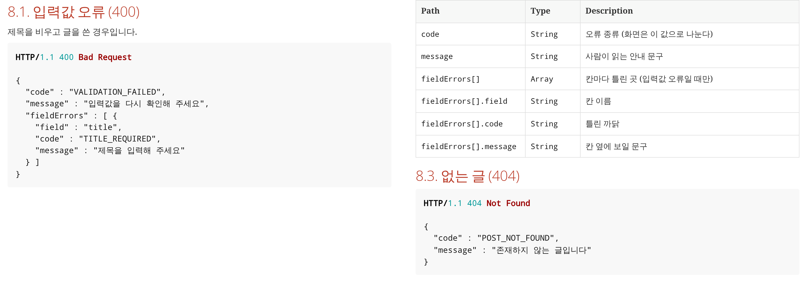
글결 팀이 정한 에러 형식
03 · RESPONSE · ERROR
글결 · 재구성 화면
Notes:
글결은 팀에서 형식을 이렇게 정하고 REST Docs에 적어 두었습니다. 성공 응답은 감싸지 않고 데이터를 그대로 주고, 에러만 code, message, fieldErrors 세 칸으로 맞췄습니다. 입력값이 틀리면 fieldErrors에 칸마다 이유가 와서, 화면은 제목 칸 옆에 바로 안내 문구를 띄웁니다. 오른쪽 404도 같은 모양입니다.

Slide 20
전역 예외 처리와 입력 검증
04
검증은 앞에서, 예외는 한곳에서
Notes:
앞에서 정한 공통 에러 형식을, 모든 API가 빠짐없이 지키게 만드는 방법이 전역 예외 처리입니다.

Slide 21
요청이 지나가는 길, 예외가 모이는 곳
04 · EXCEPTION · VALIDATION
성공하면 200 · 201 · 204
클라이언트
브라우저 · 앱
① 입력 검증
@Valid · DTO
② 컨트롤러
잡지 않고 통과
③ 서비스
업무 규칙 검사
④ DB
읽기 · 쓰기
형식 오류
(빈 제목)
→ 400
글 없음
중복 제목
→ 404 · 409
예상 못 한
오류 (로그)
→ 500
전역 예외 처리기 @RestControllerAdvice
MethodArgumentNotValidException → 400 + 틀린 칸
업무 예외 (글 없음 · 중복 제목) → 404 · 409
그 밖의 예외 → 500 + 로그
에러 응답
컨트롤러 · 서비스는 에러 응답을 만들지 않고 예외를 던지기만 한다 → 처리기 한 곳이 팀 형식으로 바꾼다
Notes:
요청은 입력 검증, 컨트롤러, 서비스, DB 순서로 처리되고, 성공하면 바로 응답이 나갑니다. 실패는 두 종류입니다. 제목이 비었다처럼 값만 보면 아는 건 맨 앞의 입력 검증에서 400으로 돌려보냅니다. 글이 없다, 제목이 중복이다처럼 DB를 봐야 아는 건 서비스에서 예외를 던집니다. 던진 예외는 호출한 쪽으로 거꾸로 올라가서, 결국 전역 예외 처리기 한 곳에 모입니다. 컨트롤러는 예외를 잡지 않고 그대로 통과시킵니다. 여기서 상태 코드와 앞에서 정한 공통 에러 형식으로 바꿔 응답합니다. 예상 못 한 예외는 로그를 남기고 500으로 답합니다.

Slide 22
@Valid: 규칙은 DTO에 적고, 검사는 Spring이
04 · EXCEPTION · VALIDATION
요청 DTO: 칸마다 규칙을 적는다
컨트롤러: 매개변수 앞에 @Valid
record CreatePostRequest(
@NotBlank @Size(max = 100)
String title, // 필수, 100자까지
@NotBlank
String content // 필수
) {}
@PostMapping
public ResponseEntity<PostResponse> create(
@Valid @RequestBody
CreatePostRequest req) {
// 여기까지 왔다면 이미 검사를 통과
...
}
제목을 비워서 보내면
$ curl -X POST /api/v1/posts -d '{"title": "", "content": "부산 맛집 후기"}'
→ 컨트롤러 코드가 실행되기 전에 막히고, MethodArgumentNotValidException이 던져진다
Notes:
DTO는 API로 주고받는 칸만 정한 그릇입니다. 받을 값을 정확히 정하고, 거기에 검증 규칙을 적습니다. Spring에서는 입력값 검증을 @Valid로 쉽게 할 수 있습니다. 먼저 요청 DTO의 칸마다 규칙을 적습니다. 제목은 비면 안 되고 100자까지, 본문도 비면 안 됩니다. 그리고 컨트롤러 매개변수 앞에 @Valid를 붙입니다. 이제 제목을 비워서 보내면, 컨트롤러 코드가 실행되기도 전에 Spring이 막고 MethodArgumentNotValidException이라는 예외를 던집니다.

Slide 23
처리기가 없으면: Spring 기본 에러 응답
04 · EXCEPTION · VALIDATION
예제 서버 실제 응답
기본값: 어느 칸이 틀렸는지 없다
자세히 켜면: 너무 길고 복잡하다 (일부 생략)
HTTP/1.1 400
{
"timestamp": "2026-10-15T14:11…",
"status": 400,
"error": "Bad Request",
"path": "/api/v1/posts"
}
→ 화면은 무엇을 고쳐야 할지 모른다
HTTP/1.1 400
{
"status": 400, "error": "Bad Request",
"message": "Validation failed for object=…",
"errors": [ {
"codes": [ "NotBlank.createPostRequest.title",
"NotBlank.title", … ],
"arguments": [ { "codes": [ … ], … } ],
"defaultMessage": "must not be blank",
"objectName": "createPostRequest",
"field": "title",
"rejectedValue": "",
"bindingFailure": false,
"code": "NotBlank"
} ],
"path": "/api/v1/posts"
}
Notes:
이 예외를 따로 처리하지 않으면 Spring이 기본 에러 응답을 보냅니다. 왼쪽이 기본값인데, 400과 Bad Request만 있고 어느 칸이 왜 틀렸는지가 없습니다. 설정으로 자세히 보이게 하면 오른쪽처럼 됩니다. 이번에는 너무 길고 복잡해서 화면에서 쓰기 어렵고, 우리 팀이 정한 형식과도 다릅니다.

Slide 24
처리기가 있으면: 팀 형식으로 짧게
04 · EXCEPTION · VALIDATION
예제 서버 실제 코드 · 응답
GlobalExceptionHandler.java (줄임)
같은 요청의 응답
@RestControllerAdvice
class GlobalExceptionHandler {
@ExceptionHandler(MethodArgumentNotValidException.class)
ResponseEntity<ProblemDetail> handleInvalid(…) {
// 틀린 칸 이름과 이유만 뽑는다
errors = [ { field, reason }, … ]
body.setProperty("code", "INVALID_INPUT");
body.setProperty("errors", errors);
return ResponseEntity.badRequest().body(body);
}
@ExceptionHandler(ApiException.class) // 404 · 409
ResponseEntity<ProblemDetail> handleApi(…) { … }
}
$ curl -X POST /api/v1/posts
HTTP/1.1 400
{
"type": "about:blank",
"title": "잘못된 요청입니다",
"status": 400,
"detail": "입력값을 확인해 주세요.",
"instance": "/api/v1/posts",
"code": "INVALID_INPUT",
"errors": [
{
"field": "title",
"reason": "must not be blank"
}
]
}
Notes:
그래서 전역 예외 처리기에서 이 예외를 받아 팀이 정한 형식으로 바꿉니다. 틀린 칸 이름과 이유만 뽑아 errors에 담고, code는 INVALID_INPUT으로 정했습니다. 같은 요청인데 응답이 이렇게 짧고 분명해집니다. 서비스에서 던지는 글 없음, 중복 같은 예외도 같은 처리기에서 같은 모양으로 바뀝니다. 화면에서 이미 검사했더라도 서버 검증은 생략하지 않습니다. API는 curl이나 Postman으로 화면 없이도 호출할 수 있기 때문입니다.

Slide 25
페이징 · 검색 · 정렬
05
조건은 쿼리로 받고, 한도는 서버가 정한다
Notes:
이제 목록 API입니다.

Slide 26
목록은 쿼리로: 검색 · 정렬 · 페이징
05 · PAGINATION
1 / 4
GET /api/v1/posts
부분 | 파라미터 | 정하는 것
어떤 자원 | /api/v1/posts | 경로
Notes:
글 목록 API는 어떤 글을, 어떤 순서로, 몇 개씩 줄지를 정해야 합니다.

Slide 27
목록은 쿼리로: 검색 · 정렬 · 페이징
05 · PAGINATION
2 / 4
GET /api/v1/posts?topic=TRAVEL&keyword=제주
부분 | 파라미터 | 정하는 것
어떤 자원 | /api/v1/posts | 경로
검색 | topic=TRAVEL&keyword=제주 | 어떤 글만?
Notes:
검색 조건은 topic, keyword로 받습니다.

Slide 28
목록은 쿼리로: 검색 · 정렬 · 페이징
05 · PAGINATION
3 / 4
GET /api/v1/posts?topic=TRAVEL&keyword=제주&sort=createdAt,desc
부분 | 파라미터 | 정하는 것
어떤 자원 | /api/v1/posts | 경로
검색 | topic=TRAVEL&keyword=제주 | 어떤 글만?
정렬 | sort=createdAt,desc | 어떤 순서로?
Notes:
정렬은 sort=필드,방향으로 받습니다.

Slide 29
목록은 쿼리로: 검색 · 정렬 · 페이징
05 · PAGINATION
4 / 4
GET /api/v1/posts?topic=TRAVEL&keyword=제주&sort=createdAt,desc&page=0&size=20
부분 | 파라미터 | 정하는 것
어떤 자원 | /api/v1/posts | 경로
검색 | topic=TRAVEL&keyword=제주 | 어떤 글만?
정렬 | sort=createdAt,desc | 어떤 순서로?
페이징 | page=0&size=20 | 몇 개씩, 몇 번째 묶음?
조건은 모두 물음표(?) 뒤에 이름=값으로 · 안 보내면 기본값 (최신순, 20개)
Notes:
페이징은 page와 size로 받습니다. 앞에서 말했듯 보여 주는 방식이니 모두 쿼리에 붙이고, 안 보내면 최신순 20개가 기본입니다.

Slide 30
목록 응답에는 페이지 정보를 같이
05 · PAGINATION
GET /api/v1/posts?page=1&size=20
칸 | 뜻
content | 이번 묶음의 글 목록 (없으면 빈 배열 [])
number | 지금 몇 번째 묶음 (0부터 → 화면엔 2쪽)
size | 한 묶음에 몇 개
totalElements | 전체 글 수
totalPages | 전체 묶음 수 → 마지막 쪽 번호
{
"content": [
{ "id": 37, "title": "부산 맛집", ... },
{ "id": 36, "title": "제주 여행", ... },
... 모두 20개
],
"page": {
"number": 1,
"size": 20,
"totalElements": 57,
"totalPages": 3
}
}
서버가 제한할 것: size 최대 100 · 정렬은 정해 둔 필드만 · 정렬 조건이 없으면 최신순
Notes:
응답에는 글 목록과 함께 전체 개수, 전체 페이지 수 같은 페이지 정보를 줘야 화면이 페이지 번호를 그릴 수 있습니다. 결과가 없으면 404가 아니라 200과 빈 배열입니다. 대신 서버는 size 최댓값, 정렬 가능한 필드, 기본 정렬을 정해 둡니다. size=1000000 요청 하나로 서버가 멈추면 안 되니까요.

Slide 31
API 문서 작성
06
손으로 쓰지 않고 코드에서 만든다
Notes:
마지막은 문서입니다.

Slide 32
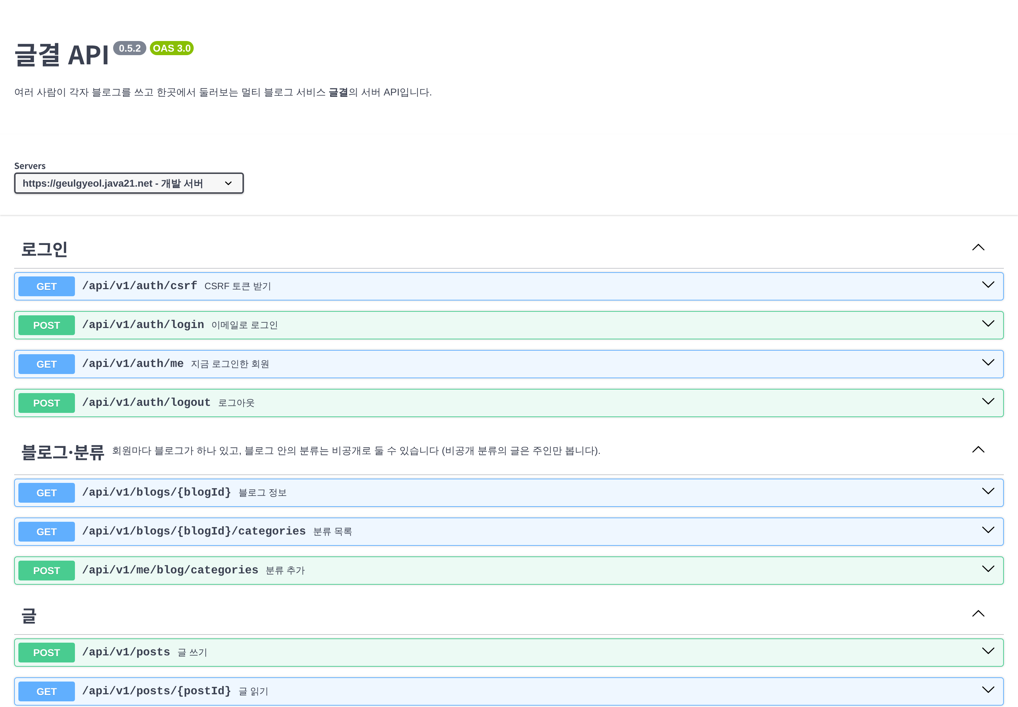
API 문서: Swagger
06 · DOCS · 글결
글결 · 재구성 화면
Notes:
문서를 따로 쓰면 코드만 바뀌고 문서는 그대로 남기 쉽습니다. 그래서 코드에서 자동으로 만듭니다. 제가 만든 멀티 블로그 서비스 글결의 문서로 보여 드리겠습니다. 첫째는 Swagger입니다. springdoc이 서버의 컨트롤러를 읽어 API 목록을 자동으로 만들고, 로그인, 블로그, 글처럼 묶음별로 보여 줍니다. 메서드가 색으로 구분되어 주소와 함께 한눈에 보입니다.

Slide 33
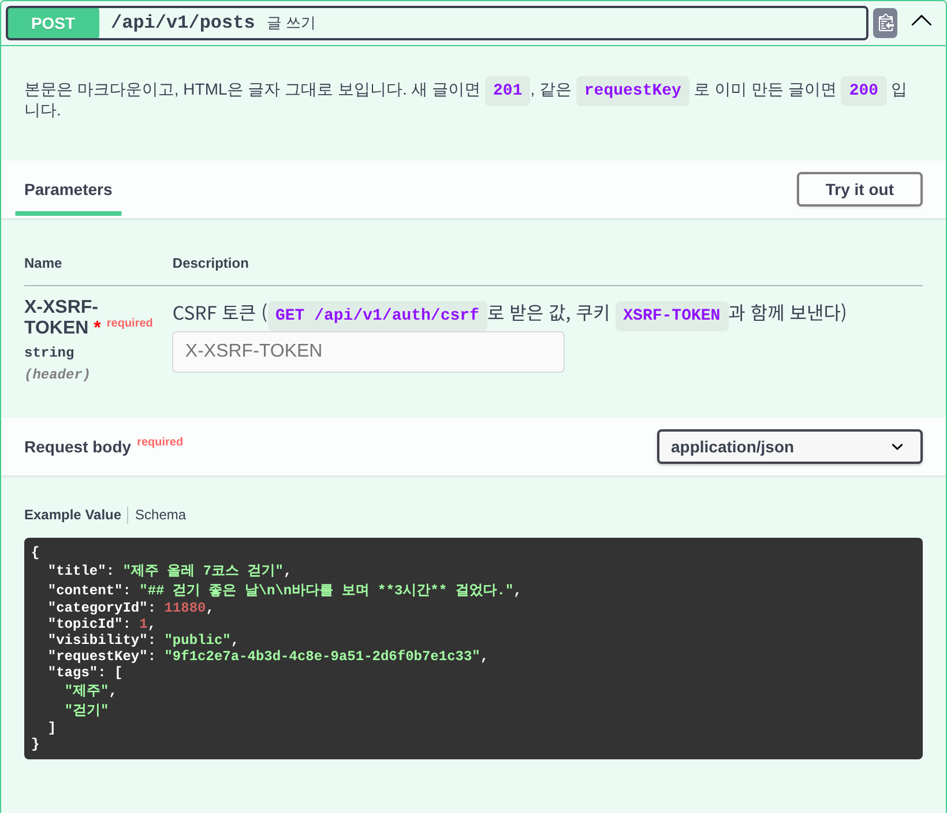
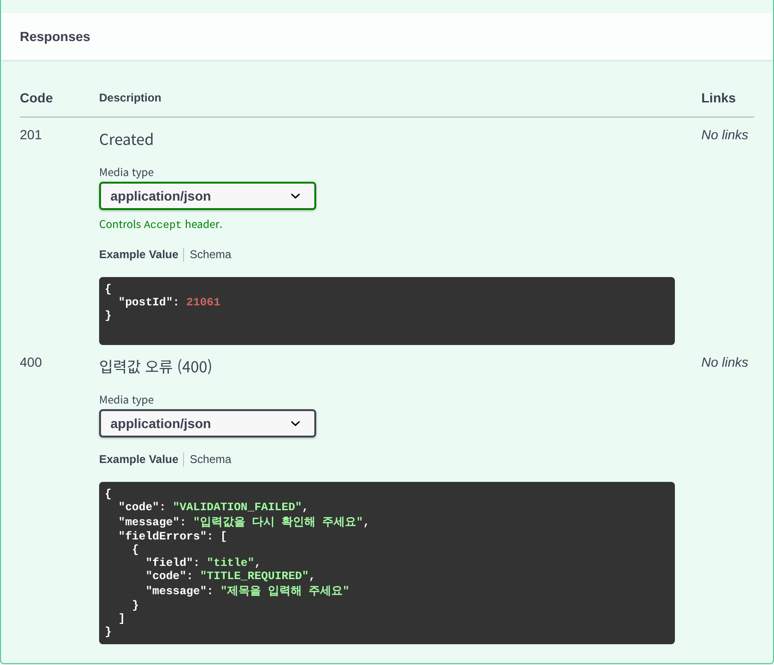
Swagger에서 API 하나 펼치기
06 · DOCS · 글결
글결 · 재구성 화면
Notes:
하나를 펼치면 필요한 머리글, 요청 바디 예시, 응답 코드별 예시가 나옵니다. 글 쓰기는 성공하면 201, 제목을 비우면 400과 공통 에러 형식이 옵니다. Try it out을 누르면 여기서 바로 호출해 볼 수 있어서, 프론트엔드 개발자가 묻지 않고 확인할 수 있습니다.

Slide 34
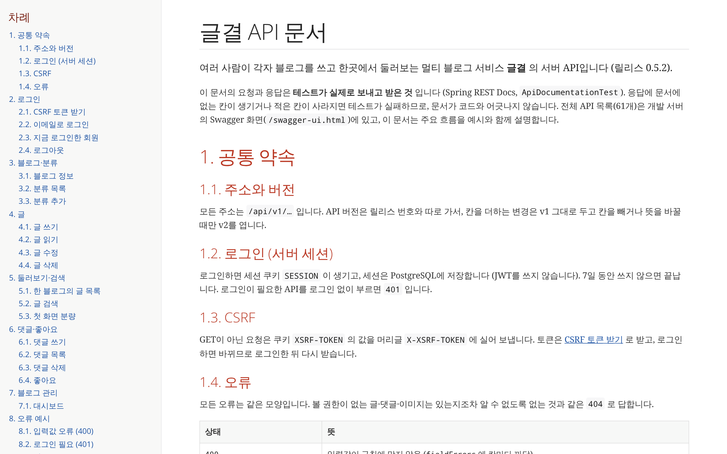
API 문서: Spring REST Docs
06 · DOCS · 글결
글결 · 재구성 화면
Notes:
둘째는 Spring REST Docs입니다. 여기 있는 요청과 응답은 테스트가 실제로 보내고 받은 것이라, 응답에 문서에 없는 칸이 생기거나 적은 칸이 사라지면 테스트가 실패합니다. 그래서 문서가 코드와 어긋나지 않습니다. 만드는 방법은 간단합니다. Swagger는 springdoc 의존성을 추가하면 컨트롤러를 읽어 자동으로 만들어지고, REST Docs는 API마다 테스트에 칸 설명을 적으면 테스트를 돌릴 때 문서 조각이 생겨 이 HTML로 모입니다.

Slide 35
한 장 요약
무엇
URL = 명사 · 복수형 /posts/42
어떻게
메서드 = 조회 · 생성 · 수정 · 삭제
입력 검증
@Valid · 서버가 반드시 다시
예외
@RestControllerAdvice 한곳에서 같은 에러 형식
결과
상태 코드 + 하나의 응답 모양
목록
?page=0&size=20&sort=createdAt,desc 처럼 쿼리로
문서
이 규칙을 모두 미리 적어 둔다
Notes:
오늘 내용을 요청 하나의 순서로 정리하면 이렇습니다. 자원은 URL로, 행동은 메서드로 표현하고, 입력은 서버에서 검증하고, 예외는 한곳에서 처리하고, 결과는 상태 코드와 같은 형식의 응답으로 돌려줍니다. 목록은 쿼리로 나눠서 주고, 이 모든 규칙은 문서로 공개합니다. 이 규칙을 지키면 처음 보는 사람도 주소만 보고 API를 읽을 수 있습니다. 감사합니다.

Slide 36
위 id를 빼도 되는 경우
APPENDIX
블로그 댓글: GET /comments/7
GitHub 이슈: GET /repos/react/issues/12
id post_id content
6 99 잘 봤습니다
7 42 감사합니다
8 99 궁금한 점이…
SELECT * FROM comments WHERE id = 7
→ 한 줄. 그 줄에 post_id = 42도 있음
repo number title
spring-boot 1 첫 이슈
spring-boot 12 로그인 오류
react 12 화면 깨짐
SELECT * FROM issues WHERE number = 12
→ 두 줄. 어느 것인지 모름
위 id를 서버가 스스로 알아낼 수 있으면 빼도 되고, 알아낼 수 없으면 주소에 넣는다
Notes:
댓글은 번호가 전체에서 하나라서, 7번 댓글을 찾으면 그 줄에 글 번호 42도 들어 있습니다. 그래서 /comments/7만으로 충분합니다. GitHub 이슈는 번호가 저장소마다 1부터 다시 매겨져서, 12번 이슈가 여러 개입니다. 그래서 저장소를 주소에 꼭 넣어야 합니다.

Slide 37
멱등성
APPENDIX
POST /posts 를 3번 보내면
DELETE /posts/42 를 3번 보내면
1번째 → 201 · 43번 글 생성
2번째 → 201 · 44번 글 생성
3번째 → 201 · 45번 글 생성
결과: 같은 글이 3개 생김
멱등 아님 → 중복을 막아야 한다
1번째 → 204 · 42번 글 삭제
2번째 → 404 · 이미 없음
3번째 → 404 · 이미 없음
결과: 42번 글 없음
1번 보낸 것과 상태가 같다 → 멱등
멱등 O GET · PUT · DELETE 멱등 X POST → 글쓰기 버튼은 한 번 누르면 막아 둔다
Notes:
멱등은 여러 번 보내도 서버 상태가 한 번 보낸 것과 같다는 뜻입니다. DELETE는 두 번째부터 404가 오지만 42번 글이 없는 상태는 같아서 멱등입니다. POST는 보낼 때마다 글이 하나씩 생겨서 멱등이 아니고, 그래서 중복을 막아야 합니다.

Slide 38
401과 403
APPENDIX
DELETE /api/v1/posts/42 (글 삭제 요청)
단계 | 확인하는 것 | 실패하면
① 인증 (Authentication) | 로그인했나? (JWT · 세션) | 401 Unauthorized: 누구인지 모름
② 인가 (Authorization) | 지울 권한이 있나? (글쓴이 · 관리자) | 403 Forbidden: 알지만 권한 없음
둘 다 통과 |  | 204 No Content: 42번 글 삭제 완료
Notes:
401과 403은 실패한 단계가 다릅니다. 먼저 로그인했는지 확인하는 인증에서 실패하면 401, 로그인은 했지만 이 글을 지울 권한이 없으면 403입니다. 401은 누구인지 모르는 것, 403은 누구인지 알지만 권한이 없는 것입니다.

Slide 39
오프셋과 커서
APPENDIX
오프셋 (쪽 번호)
GET /posts?page=2&size=20
앞의 40개를 세면서 건너뛰고 41~60번째를 가져온다
장점: 원하는 쪽으로 바로 이동 (게시판)
단점: 뒤쪽일수록 느리고, 새 글이 오면 겹칠 수 있다
커서 (마지막으로 본 위치)
GET /posts?cursor=981&size=20
세지 않고 981번 바로 다음부터 20개 (980번 ~ 961번)
장점: 데이터가 많아도 빠르다 (무한 스크롤)
단점: 5쪽으로 바로 가기는 어렵다
안전장치 size 최댓값 (예: 100) · 기본 정렬 · 정렬할 수 있는 칸 제한
Notes:
오프셋은 쪽 번호로 앞의 글을 세면서 건너뛰어서, 원하는 쪽으로 바로 갈 수 있지만 뒤로 갈수록 느려집니다. 커서는 마지막으로 본 글 번호 다음부터 가져와서 데이터가 많아도 빠르지만, 특정 쪽으로 바로 가기는 어렵습니다. 그래서 게시판은 오프셋, 무한 스크롤은 커서를 씁니다.

Slide 40
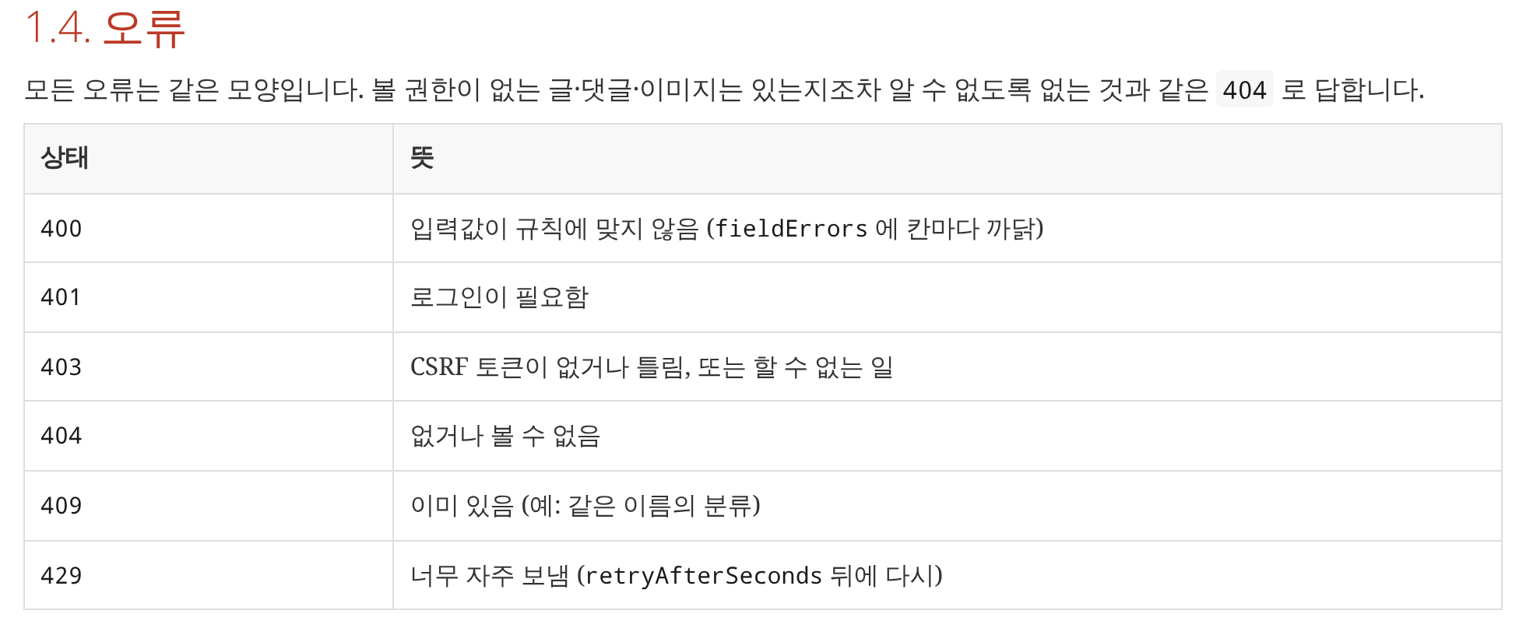
글결이 쓰는 상태 코드
APPENDIX
글결 · 재구성 화면
Notes:
글결은 400, 401, 403, 404, 409, 429를 씁니다. 남의 비공개 글은 403이 아니라 404로 답해서, 그 글이 있다는 사실도 드러나지 않게 했습니다.

Slide 41
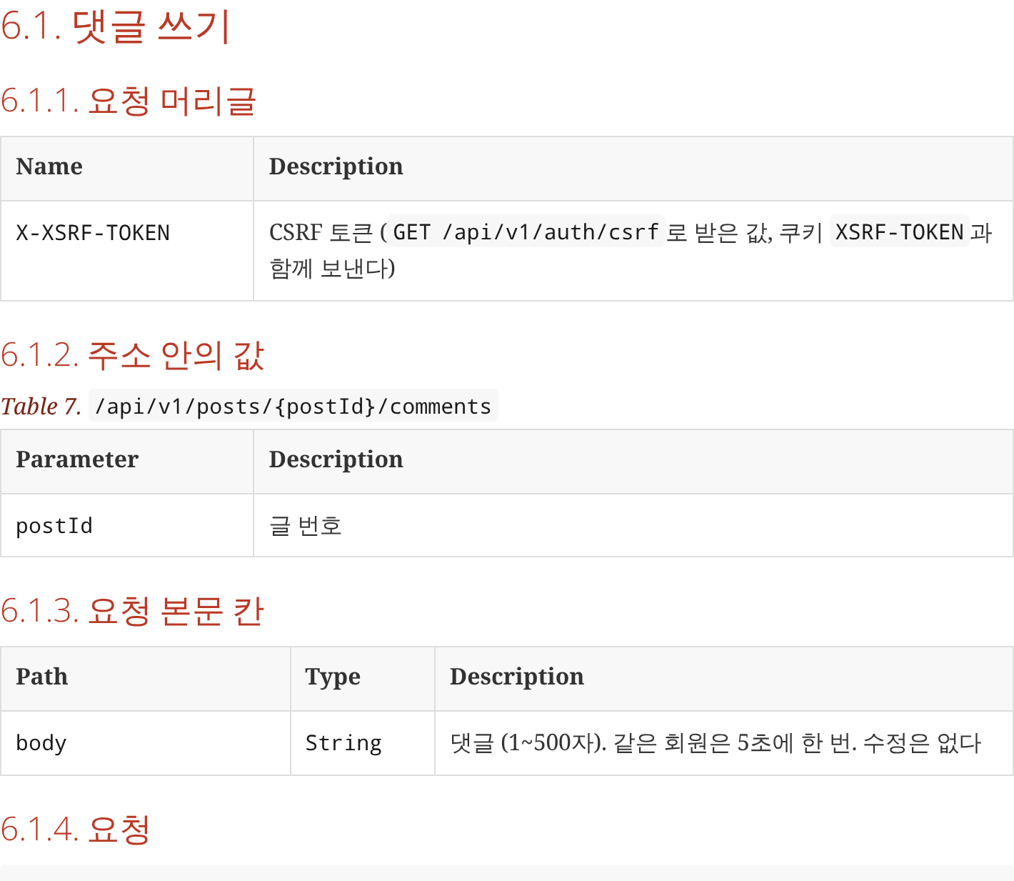
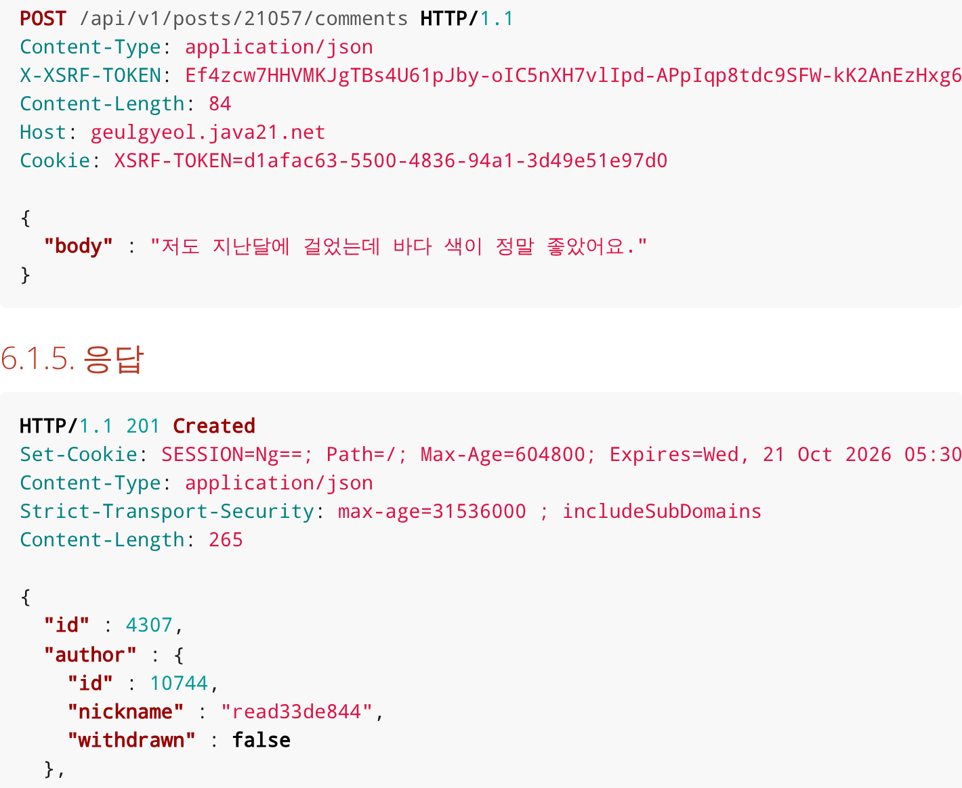
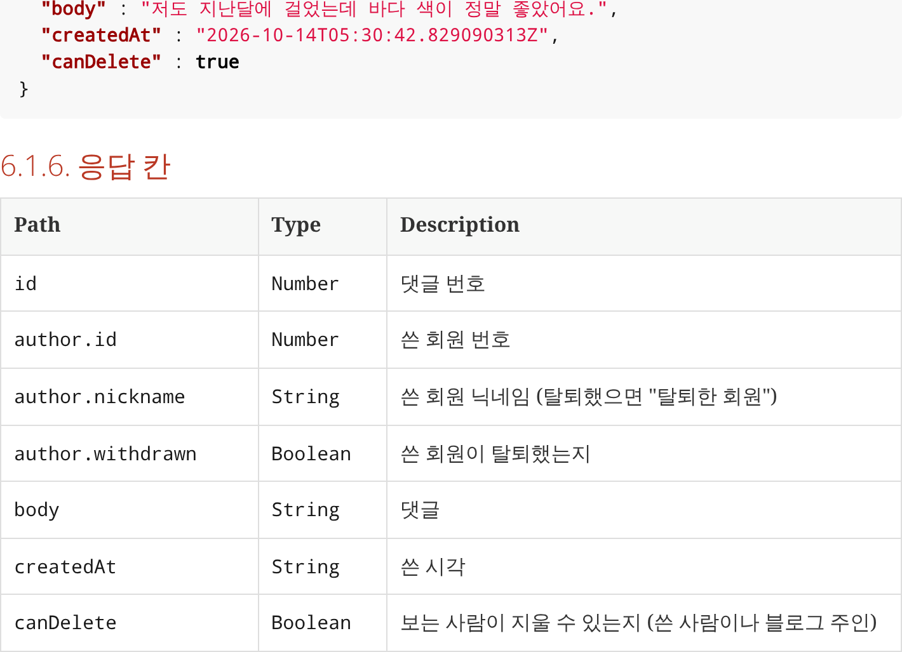
REST Docs에 API 하나가 적힌 모양
APPENDIX
글결 · 재구성 화면
Notes:
댓글 쓰기 하나에 요청 머리글, 주소 안의 값, 요청 본문 칸, 실제 요청, 실제 응답, 응답 칸이 차례로 적혀 있습니다. 모두 테스트가 실제로 주고받은 값입니다.

Slide 42
단일 서버의 요청 흐름
APPENDIX
POST /api/v1/posts/42/comments (42번 글에 댓글 작성)
순서 | 어디서 | 하는 일
① | 인증 필터 | JWT · 세션 확인, 실패하면 401
② | URL 매핑 | 경로와 메서드로 CommentController 선택
③ | CommentService | postService.exists(42): 같은 프로세스 안의 메서드 호출 (네트워크 없음)
④ | DB 1개 | comments 테이블에 INSERT
⑤ | 응답 | 201 Created 또는 4xx · 5xx
장점 구조가 단순하고 내부 호출이 빠르다 단점 일부 기능만 따로 배포하거나 확장하기 어렵다
Notes:
Spring Boot 애플리케이션 하나에서는 인증 필터, URL 매핑, 컨트롤러, 서비스, DB 순서로 처리됩니다. 댓글 서비스가 글이 있는지 확인할 때도 같은 프로세스 안의 메서드 호출이라 빠릅니다. 대신 일부 기능만 따로 배포하거나 늘리기는 어렵습니다.

Slide 43
MSA의 요청 흐름
APPENDIX
POST /api/v1/posts/42/comments (42번 글에 댓글 작성)
순서 | 어디서 | 하는 일
① | API Gateway | 인증: JWT 확인, 실패하면 401
② | API Gateway | 라우팅: /posts/*/comments → comment-service
③ | comment-service | 요청을 받는다
④ | → post-service | GET /api/v1/posts/42: 네트워크 HTTP 호출 → 200 또는 404
⑤ | comment DB | INSERT (서비스마다 DB가 따로)
⑥ | 응답 | 201 Created 또는 4xx · 5xx
장점 서비스마다 따로 배포 · 확장 단점 서비스 사이가 네트워크 호출이라 지연 · 장애를 처리해야 한다
클라이언트가 보내는 요청(URL · 메서드)은 단일 서버와 똑같다
Notes:
MSA에서는 API Gateway가 먼저 인증하고, 주소를 보고 맞는 서비스로 보냅니다. 댓글 서비스가 글이 있는지 확인할 때는 글 서비스에 HTTP로 물어봐야 합니다. 그래도 클라이언트가 보내는 요청은 단일 서버와 똑같습니다.

Slide 44
MSA에서 에러가 전달되는 흐름
APPENDIX
42번 글이 없을 때
client → Gateway POST /api/v1/posts/42/comments
Gateway JWT 확인 OK
Gateway → comment-service POST /api/v1/posts/42/comments
comment-service → post-service GET /api/v1/posts/42
post-service → comment-service 404 POST_NOT_FOUND
comment-service → Gateway 404 POST_NOT_FOUND
Gateway → client 404 POST_NOT_FOUND
에러 형식이 모든 서비스에서 같으면
상태 코드와 code가 그대로 전달된다
클라이언트는 어느 서비스에서 났는지 몰라도 처리 가능
post-service가 응답하지 않으면
꺼져 있음 → 503 · 시간 초과 → 504
그대로 500을 주지 말고 원인에 맞는 코드로
Notes:
에러 형식이 모든 서비스에서 같으면, 글 서비스의 404와 POST_NOT_FOUND가 그대로 클라이언트까지 전달됩니다. 글 서비스가 꺼져 있으면 503, 제한 시간 안에 답이 없으면 504처럼 원인에 맞는 코드로 답합니다.

